Slide 1

VoiceLink Intelligent Meeting Assistant
Team members:
2253744 JueKai Lin
2251548 Jingxiao Han
2251653 Tong Li
Notes:
老师好，我们的项目是VoiceLink Intelligent Meeting Assistant，我们的小组成员包括，林觉凯，韩敬霄和李彤

Slide 2
Project Description
Structure
Theme and Related Methods & Technologies
Project Structure and Workflow
Project Functionality and Implementation
Advantages and Disadvantages
Notes:
我们的演示结构如下，包括项目简介，主体和相关技术方法，项目结构和工作流程，项目功能和实现以及项目的优势与不足

Slide 3

01
Project Description
This project develops a real-time meeting transcription system with speaker separation, solving key challenges: speaker identification accuracy, real-time processing, contextual preservation, and usability.
Notes:
我们的项目提供了一个具有分离功能的实时会议转录系统，解决了有关语音识别准确性、实时处理、上下文保持和用户友好方面的挑战。

Slide 4

Theme and Related Methods & Technologies
02
Project Theme: streamline and enhance meeting management
Related Methods & Technologies
Speech Recognition & Speaker Diarization
Web Speech API
OpenAI Whisper
Pyannote-Audio
Communication Protocols
WebSocket (WSS).
REST API
Robot Chat Technology
LLM (e.g., GPT, Tongyi)
Notes:
我们项目目的是简化和提升会议管理，我们使用的技术方法包括语音识别与说话人分离技术，通信协议以及机器人聊天技术，在语音识别与说话人分离方面，我们探索了Web Speech API、OpenAI Whisper以及Pyannote-Audio技术，在通信协议方面，我们尝试了websocket以及rest api通信方法，在机器人聊天方面，我们选用如GPT、通义千问等大语言模型进行测试

Slide 5
Theme and Related Methods & Technologies
03
The Technologies Our Project Choose
Real-time recording
Data storage
Speaker identification
Technical framework
Intelligent robots
Notes:
最终，我们选择了通义听悟API进行实时语音识别以及说话人识别，并且选择了通义千问的智能聊天机器人为会议总结助手提供支持，数据存储方面我们使用csv格式存储会议历史记录，使得记录流程较为轻量化。项目的前后端基于Flask框架开发，前端使用HTML，后端使用Python语言，确保了系统的开发效率。

Slide 6

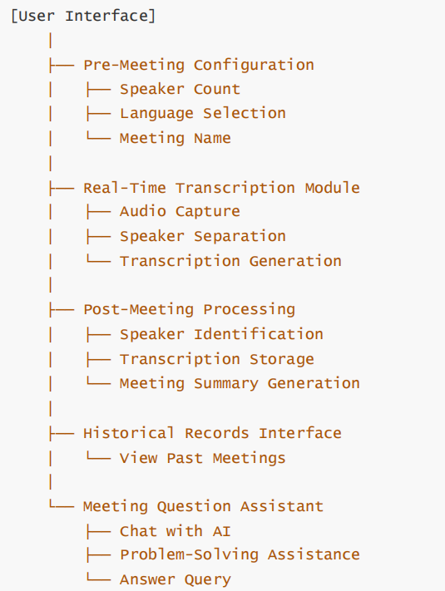
Project Architecture Structure
04
Project Structure and Workflow
Notes:
接下来介绍我们的系统架构和工作流程： 该系统结构图展示了系统的不同组件是如何组织和协同工作的
我们的项目组件主要有五个部分，分别是：预会议配置 (Pre-Meeting Configuration)：包括设置发言人数量、语言选择和会议名称。
实时转录模块 (Real-Time Transcription Module)：负责音频捕捉、发言人分离和转录生成。
会后处理 (Post-Meeting Processing)：包括发言人识别、转录存储和会议总结生成。
历史记录界面 (Historical Records Interface)：提供查看过去会议记录的功能。
会议问题助手 (Meeting Question Assistant)：提供与AI聊天、问题解决和查询解答的功能。

Slide 7
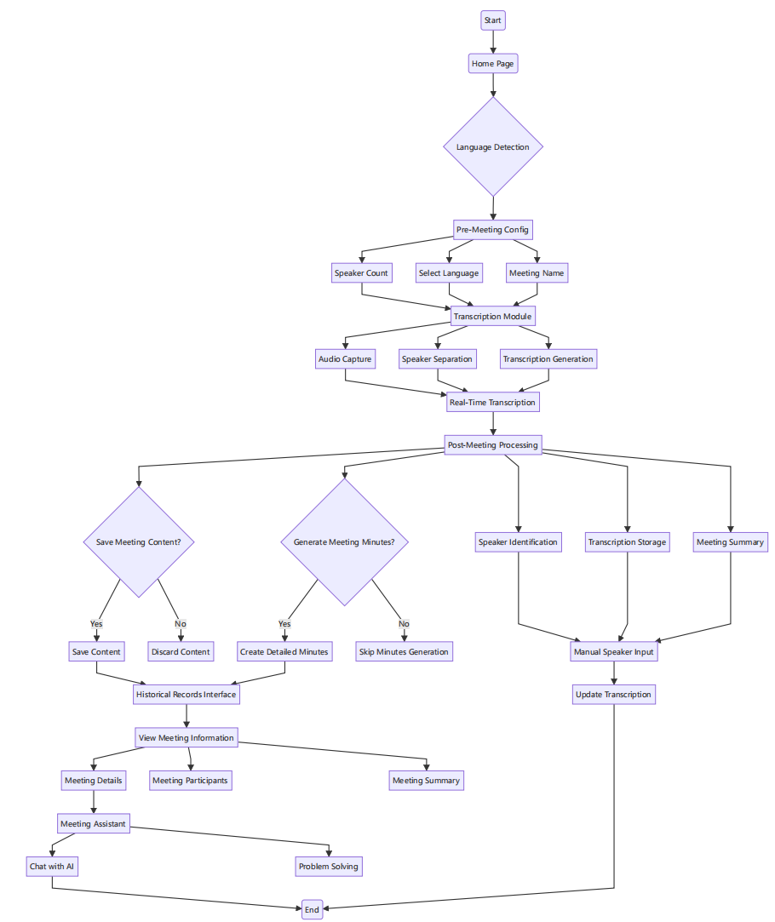
05
Project Structure and Workflow
Project Workflow
Meeting Configuration
Transcription
Post-Meeting
History Records
Notes:
我们项目的工作流程包括四个部分，会议配置，语音转写，提交会议生成会议纪要，以及历史记录查询
系统首先允许用户设置会议参数，包括扬声者数量、语言选择和会议名称。在会议过程中，实时转录模块使系统能够自动识别并转录语音内容，通过扬声分离技术区分不同参与者的发言。同时，系统将通过轮询处理转录内容，识别每个扬声者的身份，并生成会议总结，便于归档和回顾。此外，用户还可以通过历史界面查看过去的会议纪要，会议问题助手模块提供智能机器人服务，回答用户在会议过程中提出的问题，进一步提升会议体验和效率。

Slide 8
06
Project Functionality and Implementation
Real-time Speech Recognition Accuracy
Speaker Identification Accuracy
Response Speed and Performance
User Interface Design
Data Storage and Query Efficiency
Demo presentation
Notes:
我们项目的功能点主要包括，实时语音识别转写，说话人识别分离，较好的响应速度与性能，用户前端设计以及高效的数据存储与查询
接下来请看我们的项目演示

Slide 9
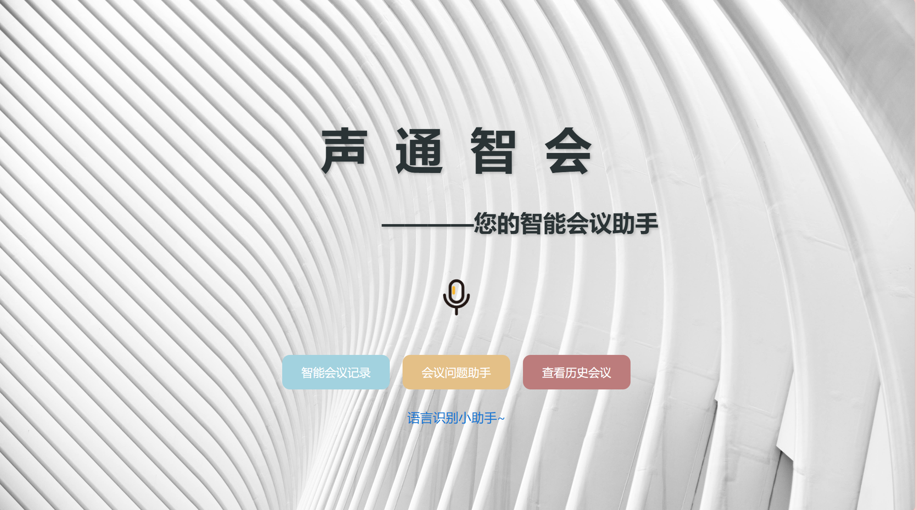
Home Page - Speech recognition jump
07
Notes:
我们的项目提供了一个具有分离功能的实时会议转录系统，解决了有关语音识别准确性、实时处理、上下文保持和用户友好方面的挑战。

Slide 10
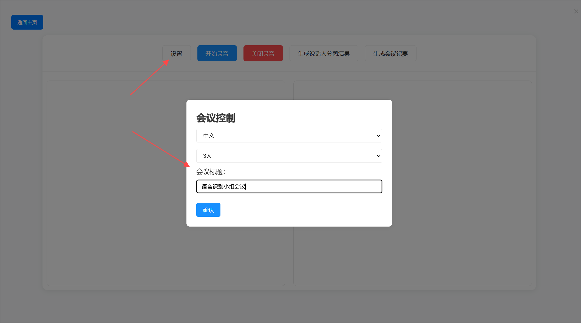
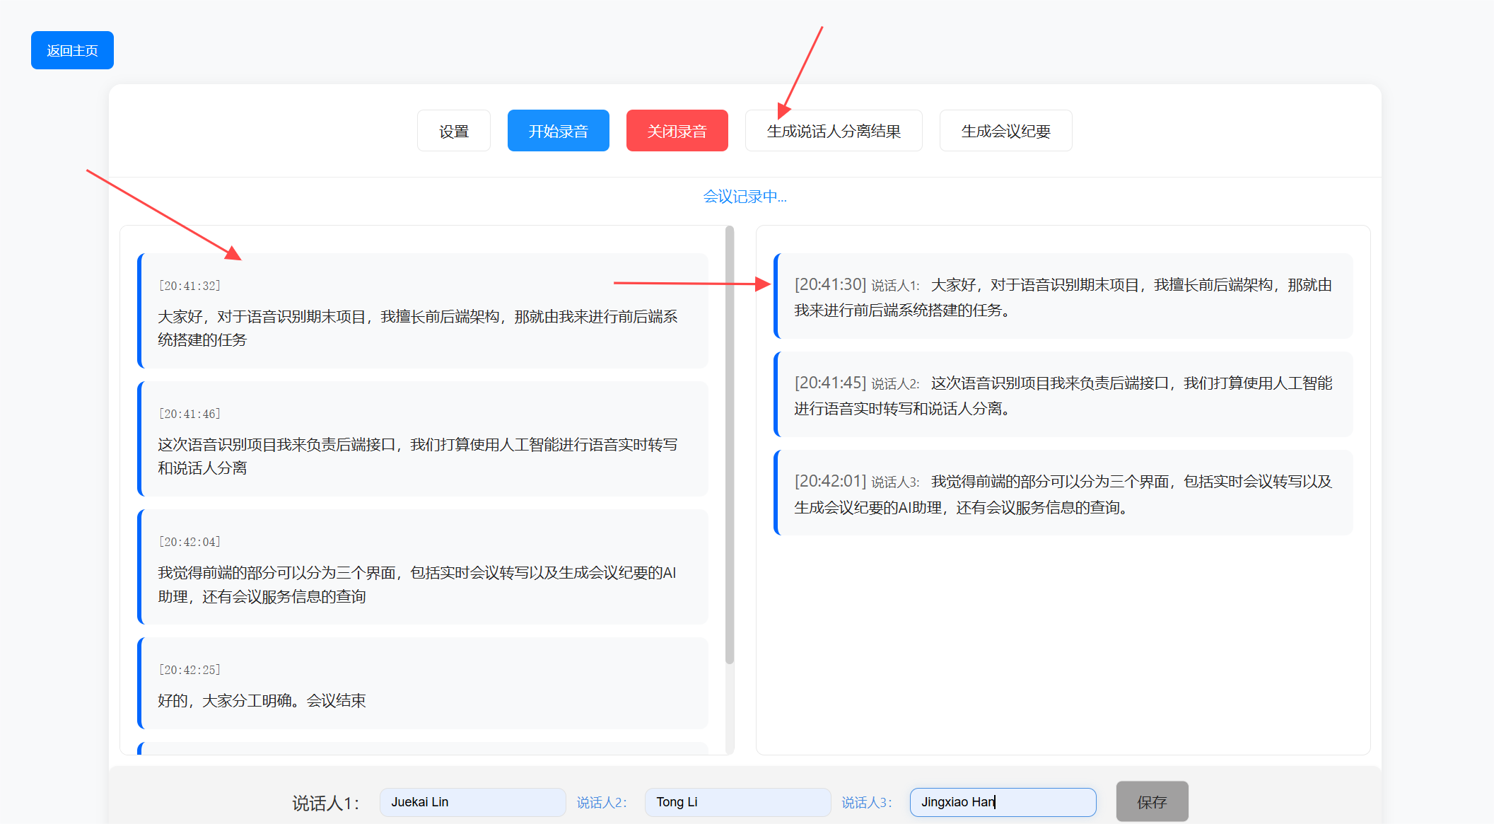
MeetingNote Page
08
Meeting Settings
number of people
languague
meeting title
Meeting Recording
Meeting real-time record
The speaker separation
Fill in the participants
Notes:
我们的项目提供了一个具有分离功能的实时会议转录系统，解决了有关语音识别准确性、实时处理、上下文保持和用户友好方面的挑战。

Slide 11
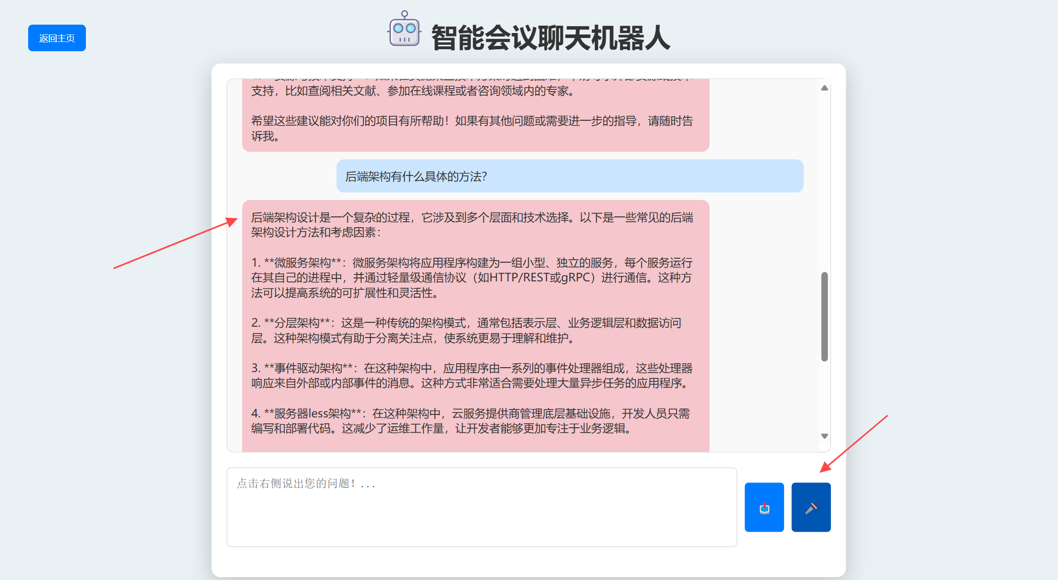
MeetingAssistance Page
09
Chat Robot
Ask about meeting questions
Generate meeting minutes
Related technical issues
Notes:
我们的项目提供了一个具有分离功能的实时会议转录系统，解决了有关语音识别准确性、实时处理、上下文保持和用户友好方面的挑战。

Slide 12
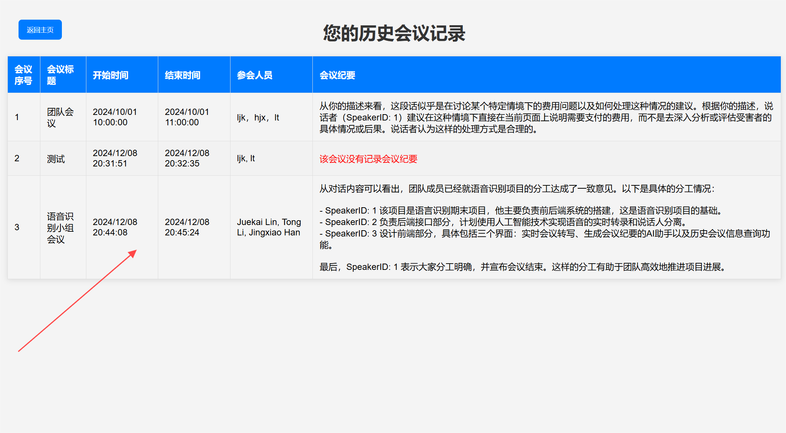
MeetingHistory Page
- View the historical meeting information
10
Notes:
我们的项目提供了一个具有分离功能的实时会议转录系统，解决了有关语音识别准确性、实时处理、上下文保持和用户友好方面的挑战。

Slide 13
11
Advantages and Disadvantages
Quick Page Jump
Accuracy of Real-time TextTransfer in the conference
Improve Conference Efficiency
Meeting identification needs to set the number of meeting people
Simplify Meeting Minutes
Multi-language Support
Identify the rapidity of the speaker's function
Real-time Question Answer
Convenient meeting to review
Method of storing historical data
Notes:
我们的项目具有以下优点：通过语音命令快速跳转页面，提升会议效率；实时语音识别与发言人识别，减少人工错误，提升记录准确性；语音输入替代手动记录，减轻负担；支持多语言识别，适应不同用户需求；智能机器人实时解答问题，确保会议顺利进行；历史记录随时查看，方便任务跟进和决策。
同时，我们的项目仍具有一些不足之处，具体包括：实时语音转录在背景噪音、口音、方言、专业术语或快速语速下可能出现识别错误；需要手动设置会议人数，增加操作复杂性；发言人识别功能效率较低，快速切换发言人时可能存在延迟；历史数据存储使用CSV文件，处理和查询效率较低，且在数据安全、权限控制和备份恢复方面不如数据库系统。

Slide 14

12
Improvement Direction
Speech Recognition Enhancement
Dynamic Participant Detection
Faster Speaker Identification
Data Storage Optimization
Notes:
针对不足，我们提出以下改进：
优化语音识别模型，结合深度学习和噪声消除技术，提高对不同口音和背景噪音的适应性；通过结合语音识别与动态人数检测技术，实现自动识别会议人数，简化设置；优化发言人识别算法，提升处理速度，减少延迟；将历史数据迁移到更高效、安全的数据库系统（如MySQL、PostgreSQL或NoSQL），引入自动备份和版本控制，确保数据安全与系统稳定性。

Slide 15

13
Thank you for your attention
Notes:
感谢聆听！

